Slide 1
论文汇报
Value
Iteration
ADP
一句话总结
这篇论文关注 value iteration ADP 在有限迭代停止后，得到的控制律是否稳定、是否可用。
离散时间非线性系统的最优控制
汇报主线
问题建模 -> 传统 VI 不足 -> 算法更新 -> 收敛性 -> admissibility -> 仿真与理解
Notes:
老师好，我汇报的论文是 Value Iteration Adaptive Dynamic Programming for Optimal Control of Discrete-Time Nonlinear Systems。我的一句话理解是：这篇论文不是只讨论值函数最终收敛，而是关注 value iteration ADP 在有限迭代停止后，控制律是否稳定、是否真正能用。

Slide 2
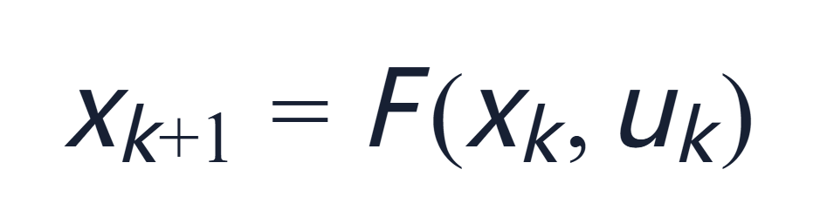
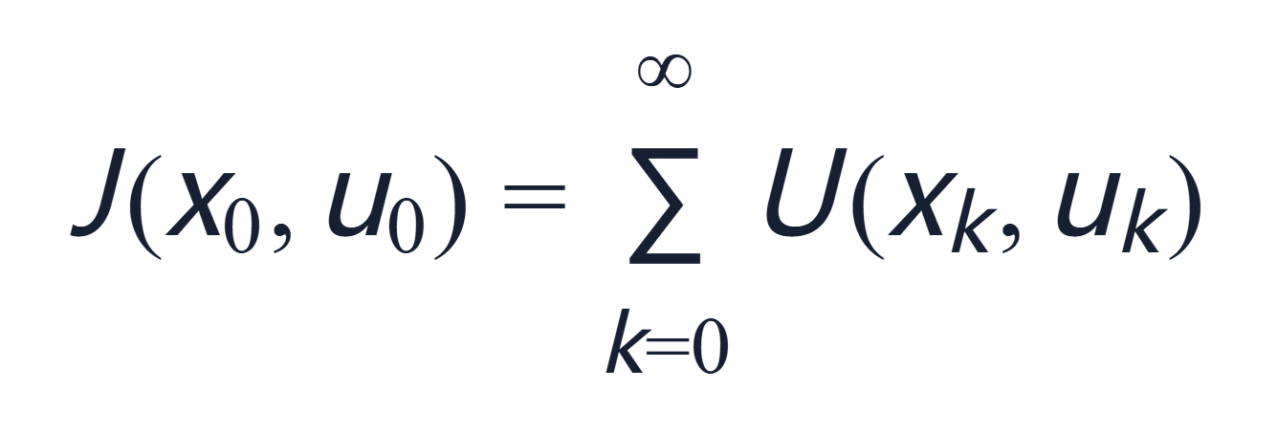
RESEARCH PROBLEM
研究问题是离散时间非线性系统的最优控制
系统模型
状态由当前状态和控制输入共同决定。
性能指标
无限时域无折扣累积代价，目标是最小化长期控制性能。
Wei, Liu & Lin, IEEE Transactions on Cybernetics, 2016
02
Notes:
论文研究的是离散时间非线性系统。系统状态满足 x_{k+1}=F(x_k,u_k)，性能指标是从当前时刻到无穷远的效用函数累加。控制目标是找到一个反馈控制律，使系统稳定，同时最小化长期代价。

Slide 3
WHY THIS PAPER
传统 value iteration 的问题在有限停止时暴露出来
初始值函数常取 V_0(x)=0，条件比较特殊。
本文切入点
理论最优依赖 i→∞，但实际系统必须有限步停止。
关键问题不是“最终会不会收敛”，而是“现在停下来能不能用”。
有限迭代得到的 v_i(x) 未必稳定，也未必 admissible。
Wei, Liu & Lin, IEEE Transactions on Cybernetics, 2016
03
Notes:
作者指出传统 value iteration 有三个问题：零初始条件不够一般，理论上需要无限迭代，有限步得到的控制律不一定稳定。这篇论文最核心的切入点是第三点，即算法停止时控制律是否 admissible。

Slide 4
ALGORITHM FLOW
本文算法的核心是交替更新控制律和值函数
给定正半定 V_0
由 V_i 求 v_i
由 v_i 更新 V_{i+1}
检查终止准则
直观解释
当前值函数估计未来代价；控制律根据这个估计选择输入；再用新控制律更新长期代价估计。
Wei, Liu & Lin, IEEE Transactions on Cybernetics, 2016
04
Notes:
算法从一个正半定初始值函数开始。每一轮先用当前值函数求控制律，再用得到的控制律更新值函数。也就是值函数指导控制律，控制律反过来更新值函数。

Slide 5
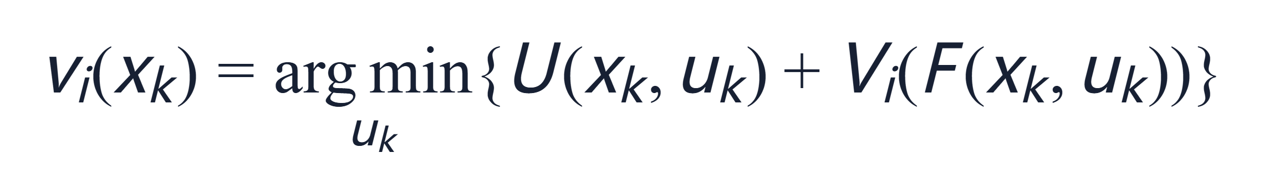
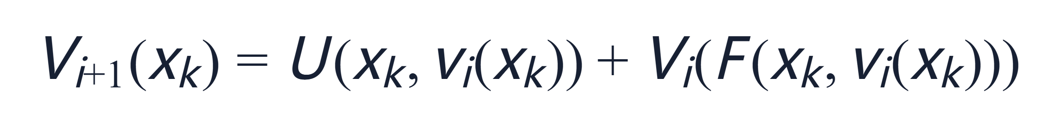
KEY FORMULAS
两个更新公式说明 value iteration ADP 怎样迭代
控制律更新：选取当前代价和未来代价之和最小的输入。
值函数更新：用当前控制律把一步代价和下一状态价值累加。
Wei, Liu & Lin, IEEE Transactions on Cybernetics, 2016
05
Notes:
这里是两个核心公式。第一个公式用当前值函数求控制律，考虑当前效用和下一状态的未来代价。第二个公式用得到的控制律更新值函数。汇报时不需要逐项推导，重点讲它们是交替更新关系。

Slide 6
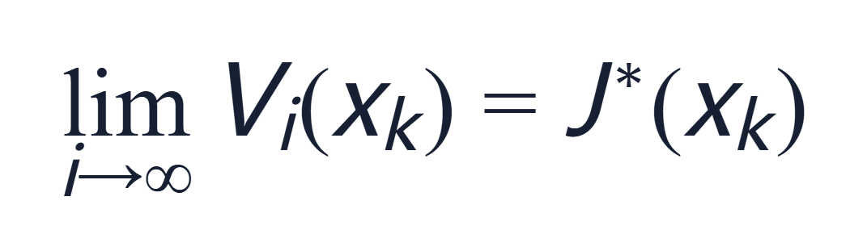
THEORETICAL RESULT
理论结果放宽了 value iteration 的初始条件
收敛路径
可能单调递增、单调递减，也可能非单调。论文重点是证明这些路径最终都指向最优值函数。
不要求初始值函数必须为零。
只要 V_0(x) 是正半定，V_i(x) 最终收敛到 J*(x)。
不同初始函数会改变收敛路径，但不改变最终目标。
Wei, Liu & Lin, IEEE Transactions on Cybernetics, 2016
06
Notes:
论文证明初始值函数不必局限于零。只要初始值函数是正半定的，迭代值函数最终收敛到最优值函数。不同初始值函数会带来不同的收敛路径，但最终目标一致。

Slide 7
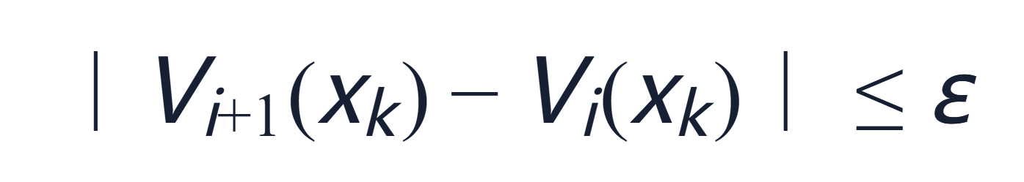
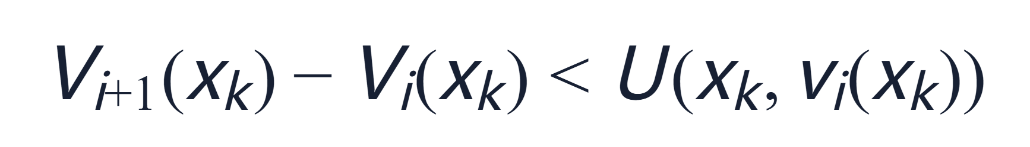
ADMISSIBILITY
新终止准则解决有限迭代控制律是否可用的问题
传统收敛准则
只能说明值函数变化很小，不能直接保证控制律稳定。
本文补充条件
满足该条件后，可证明当前迭代控制律 v_i(x) 是 admissible。
Wei, Liu & Lin, IEEE Transactions on Cybernetics, 2016
07
Notes:
这是我认为论文最重要的部分。传统算法只看值函数是否收敛，但这不保证当前控制律稳定。本文加入 admissibility 终止准则，满足后可以证明当前控制律是 admissible 的，也就是稳定且性能指标有限。

Slide 8
SIMULATION STUDIES
仿真实验验证的重点是终止准则的必要性
离散化倒立摆
不同正半定初始值函数下，值函数都能收敛；满足双终止准则后控制律有效。
仿真的结论
不是只看曲线收敛，
而是验证停下来之后
控制律仍然可用。
离散化扭转摆
只满足传统收敛准则时，控制律可能仍不稳定；admissibility 条件能排除这种情况。
Wei, Liu & Lin, IEEE Transactions on Cybernetics, 2016
08
Notes:
仿真部分用了两个例子：离散化倒立摆和扭转摆。它们验证了两点：不同初始函数下值函数可以收敛；更重要的是，只看传统收敛准则可能得到不稳定控制律，所以 admissibility 终止准则是必要的。

Slide 9
MY UNDERSTANDING
我的理解是论文把 VI 从理论收敛推进到有限步可用
传统分析更关注 i→∞ 时的最优性。
一句话理解
实际系统必须在有限步停止，因此要判断当前控制律是否可用。
这篇论文的价值不只是提出迭代公式，而是回答“什么时候可以安全停止”。
本文的 admissibility 分析补上了这个实际应用缺口。
Wei, Liu & Lin, IEEE Transactions on Cybernetics, 2016
09
Notes:
我的理解是，这篇论文的核心贡献不是简单提出一个新的 value iteration 更新公式，而是把 value iteration ADP 从理论上的最终收敛推进到有限迭代停止后控制律仍然可用。

Slide 10
NEXT STEP
后续可以先复现倒立摆例子来验证理解
先实现系统模型、效用函数和 value iteration 更新。
对比只用收敛准则与加入 admissibility 准则的停止结果。
向老师请教的问题
观察系统状态轨迹是否稳定，而不只看值函数曲线。
复现时应优先关注理论判据，还是优先关注神经网络实现细节？
如果时间允许，再补充神经网络近似实现。
Wei, Liu & Lin, IEEE Transactions on Cybernetics, 2016
10
Notes:
后续如果继续深入，我建议先复现倒立摆例子。重点不是单纯画出值函数收敛曲线，而是对比只用传统收敛准则和加入 admissibility 准则时，系统状态轨迹是否稳定。

